Slide 1
Onboarding - Porto
Operação – Jul/23

Slide 2
EQUIPE META:

Slide 3
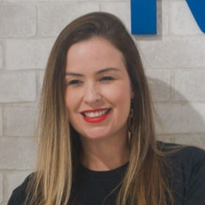
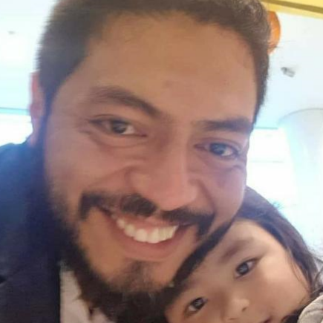

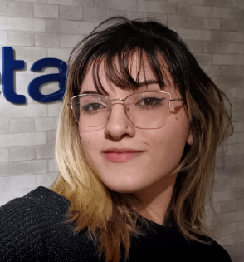
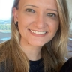
Time de atendimento – GU Emerald
Fabiana Dos Reis Ribeiro
Gerente de Negócios
Michel Rodrigues Maciel
Executivo de Contas
Henrique Sardelli
Gerente de Operações
Leticia Nogueira
Analista de Negócios
Laura Hilgert Lirio
Business Partner

Slide 4
META NA PORTO

Slide 5
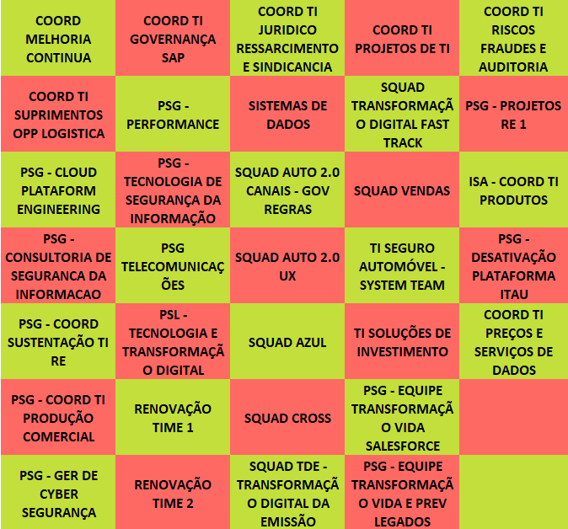


Parceiros há
+ de 20 anos
Presente em
+30 ÁREAS
Time de
+70 PESSOAS

Slide 6
Acompanhamento do time é nosso diferencial
Proximidade com o time
Acompanhamento próximo com cada profissional, seja por ligação, mensagem ou formulário e mensal com os gestores.
Team Culture
Ações constantes de engajamento na pesquisa, análise semanal dos dados da plataforma e planos de ação construídos conjuntamente
Mapeamento de Carreira
Rodar com todos os profissionais e cruzar o plano com a estratégia de evolução de sua área na Porto.
Planos de Mentoria
Promover uma troca de conhecimento do time com mentores para auxiliar nas dificuldades e aprendizado de novas tecnologias

Slide 7
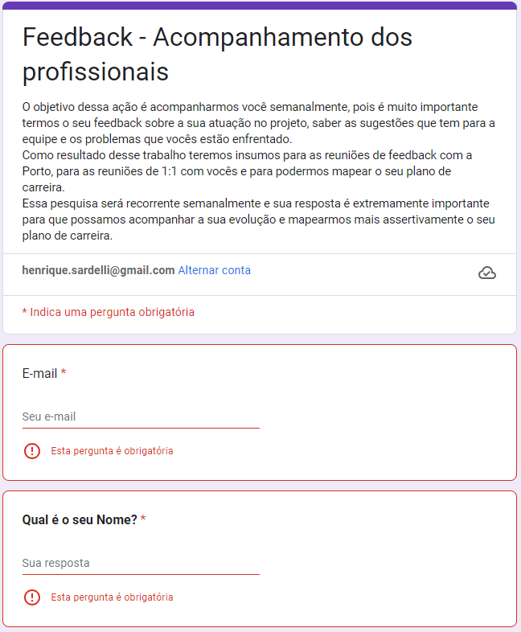
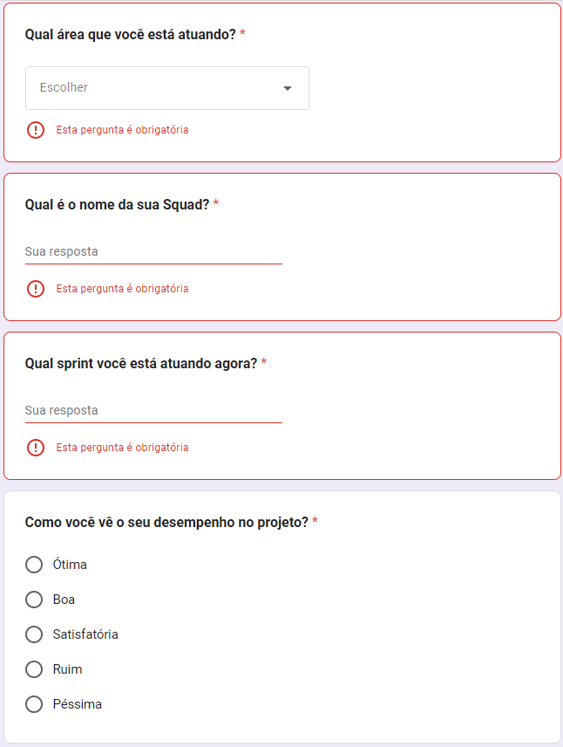
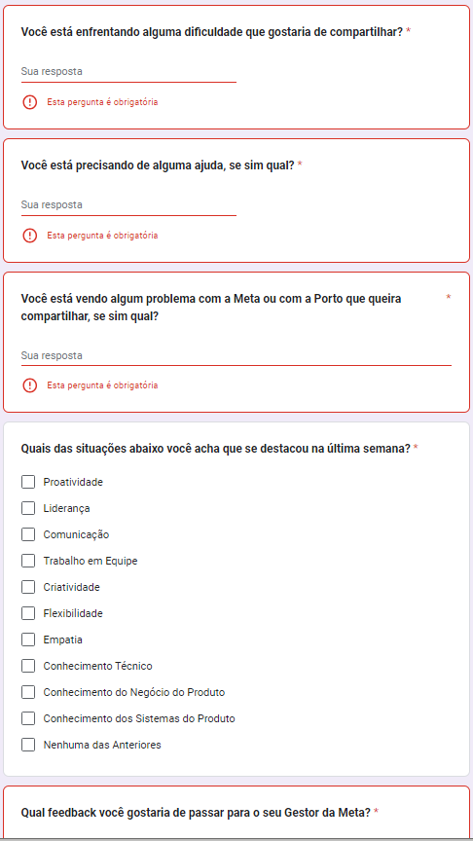
FORMULÁRIO DE AUTO AVALIAÇÃO SEMANAL
https://docs.google.com/forms/d/e/1FAIpQLSeMk9kWQaw7EEC-skIVmKBzmA57Crci_QEtbfbMkzjMKDR3iA/viewform

Slide 8
MAPEAMENTO DE CARREIRA
ONDE O PROFISSIONAL QUER CHEGAR
OBJETIVOS DA ÁREA EM CURTO, MÉDIO E LONGO PRAZO
ANÁLISE DE PERFORMANCE
Treinamentos e certificações
Movimentações de acordo com os objetivos
Antecipações de problemas e frustrações
Maior ganho de performance
Alinhamento de expectativas
Redução do Turn Over

Slide 9
CANAIS DE COMUNICAÇÃO

Slide 10
META
Plataforma de e-mail Microsoft.
Microsoft Teams.
Meta App: https://grupometa.sharepoint.com/sites/MetaApp
PORTO SEGURO
Plataforma de e-mail Google.
Google Chat
É estritamente proibido enviar e-mails da Porto fora do domínio da Porto.
Não pode ser enviados dados sensíveis pelos e-mail.

Slide 11
BANCO DE HORAS X HORAS EXTRAS X FÉRIAS

Slide 12
BANCO DE HORAS x HORAS EXTRAS
Banco de Horas: gestão 100% Meta.
Horas Extras: são permitidas somente após solicitação do seu Líder Porto Seguro, com o consentimento do Gestor de Operações Meta e formalizado por e-mail. Usar o bom senso.
Calendário: sempre deve ser respeitado o calendário do cliente (São Paulo Capital).
Atualmente trabalhamos com a ferramenta de controle da Senior. Que é disponibilizado o acesso a todos os profissionais que devem realizar seus registros através dela a marcação deverá ocorrer via web ou aplicativo.
Intrajornada: Seu Intervalo para refeição deve ser de no mínimo 1 hora, aproveite para, além de almoçar, ler um livro, descansar ou interagir com seus colegas, esse tempo é seu, não deve deixar de ocorrer, e deve ser registrado;
Interjornada 2: Descanse por no mínimo 11h entre uma jornada de trabalho e outra, ao retornar você estará pronto para uma nova jornada produtiva;

Slide 13
BANCO DE HORAS x HORAS EXTRAS
Como funciona o pagamento de Horas Extras e demais verbas?.
​Limites de Banco de Horas:
- Os limites de banco de horas praticados são:
Até 20 horas negativas (não incidem descontos);
Até 40 horas positivas;
Fique ligado:
O Banco de horas funciona de forma compensatória, ou seja, as horas negativas/positivas se compensam ao longo do período que vai sempre de 16/x a 15/y;
Sua Jornada de Trabalho não poderá exceder 2h extras, sem prévia autorização do seu gestor da Meta;
Via de regra, essas 2 horas executadas além da carga horária, de segunda a sábado (quando trabalhado) vão para Banco de Horas e o que exceder a esse limite, irá automaticamente para pagamento, mesmo que o profissional não tenha atingido o limite de banco (40H).

Slide 14
FÉRIAS

Slide 15
FÉRIAS
A responsabilidade e gestão são compartilhadas entre o profissional e o seu Gestor de Operações Meta;
Após alinhamento entre o profissional e o seu Gestor de Operações Meta, o profissional deverá alinhar com o cliente o período;
Com um e-mail de aprovação do cliente o profissional deverá registrar o pedido de férias através da ferramenta do Senior;
Somente serão aceitas solicitações de férias realizadas com no mínimo 45 dias de antecedência.

Slide 16
AJUDA DE CUSTO

Slide 17
AJUDA DE CUSTO
Itens aceitos pra comprovação:
Celular e Telefone Fixo (*).
Internet - máximo R$ 250,00 por mês (*);
Energia Elétrica - máximo R$ 250,00 por mês (*);
Combustível, Táxi, Uber;
Estacionamento;
Refeições;
Pedágio;
Aluguéis de carro;
Creche e babá (desde que tenham carteira assinada);
Equipamentos (software, hardware e periféricos);
Infraestrutura (mesa, cadeira) para trabalho.
Mais informações: http://socialwork.meta.com.br/wiki/wikicorp/Paginas/DP/Ajuda%20de%20Custo.aspx
(*) Deverão ser inclusos as faturas e seus respectivos comprovantes

Slide 18
AJUDA DE CUSTO
Diretrizes importantes
Não é salário. Portanto, não incide no cálculo de quaisquer Proventos (Ex.: Férias, 13º).
A comprovação é mensal. Os gastos no Vale Alimentação não exigem comprovação.
A comprovação do mês finalizado deverá ocorrer até o dia 10 do mês posterior via SAP Concur.
SAP Concur – Acesso: https://www.concursolutions.com/nui/signin?targetURL=%2Fhome.asp%3F
SAP Concur – Tutoriais
Caso o valor não seja comprovado, será descontado do profissional no mês seguinte. Não haverá a possibilidade de comprovação retroativa após o encerramento do prazo.
Os valores da Ajuda de Custo são pagos até o 5° dia útil de cada mês.
O valor será proporcional aos dias trabalhados – no caso de admissão, desligamentos, afastamentos.

Slide 19
Sistemas da Meta

Slide 20
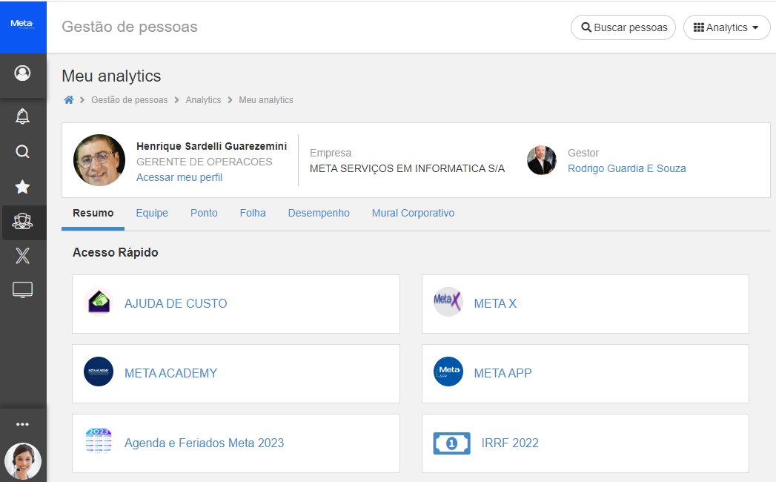
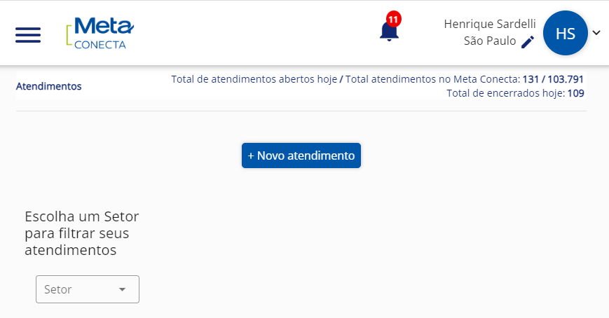
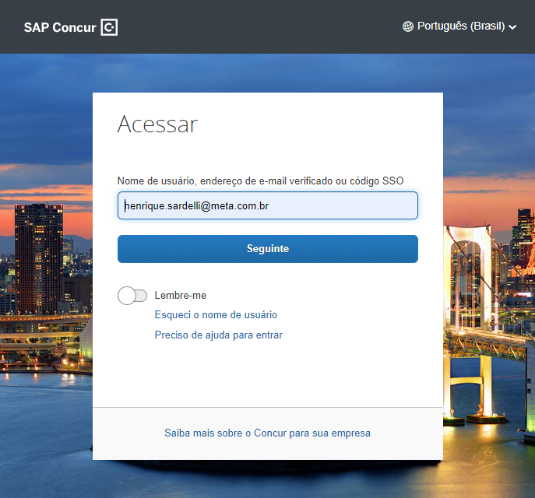
SISTEMAS DA META
Senior
Conecta
SAP Concur
https://platform.senior.com.br/senior-x/#/
https://conectadp.meta.com.br/lista-usuario
https://www.concursolutions.com/nui/signin?targetURL=%2Fhome.asp%3F

Slide 21
MetaX

Slide 22
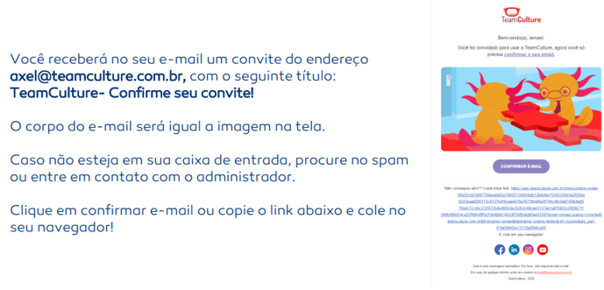
ENCONTRANDO O CONVITE

Slide 23
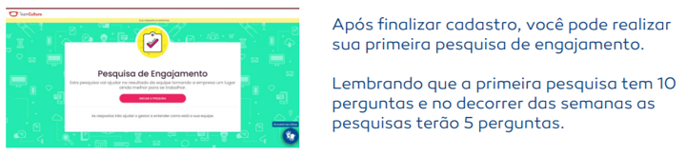
META X –RESPONDENDO A SUA PRIMEIRA PESQUISA

Slide 24

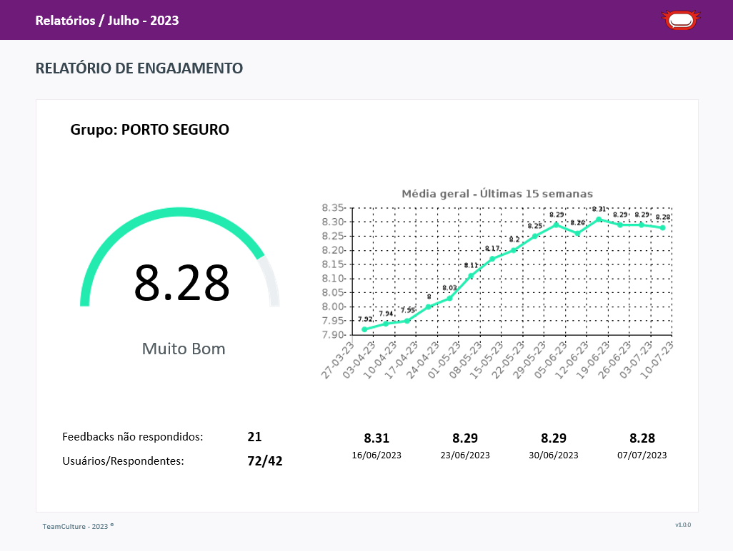
Nossa Meta para 2023
9
Clima
MetaX

Slide 25
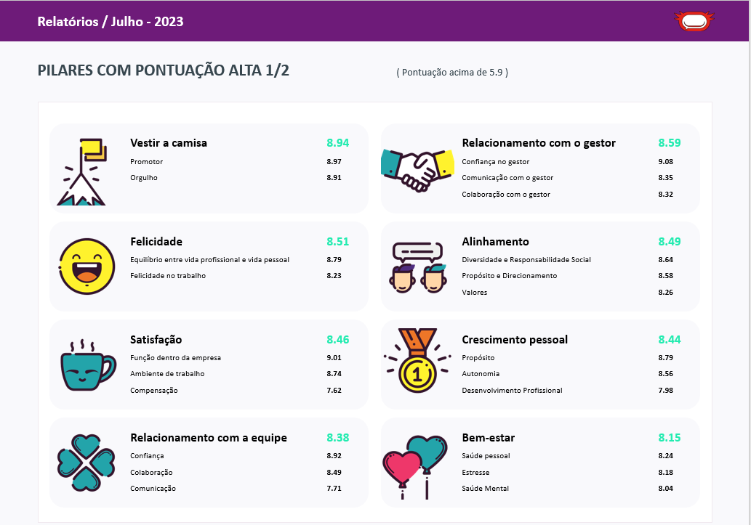
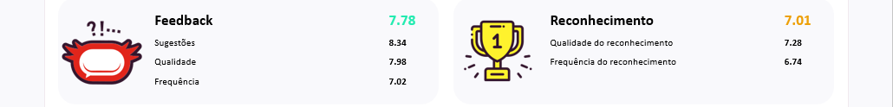
Clima
MetaX

Slide 26
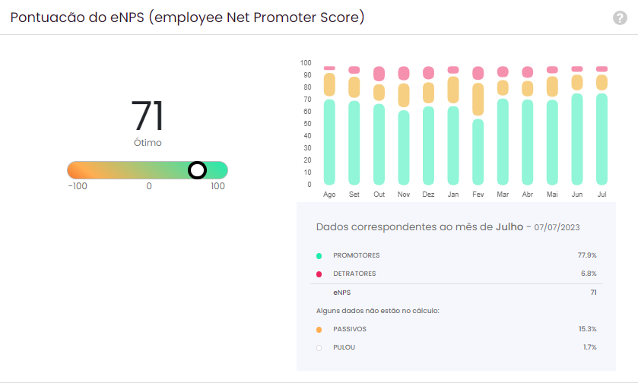
Nossa Meta para 2023
80
Clima
MetaX

Slide 27
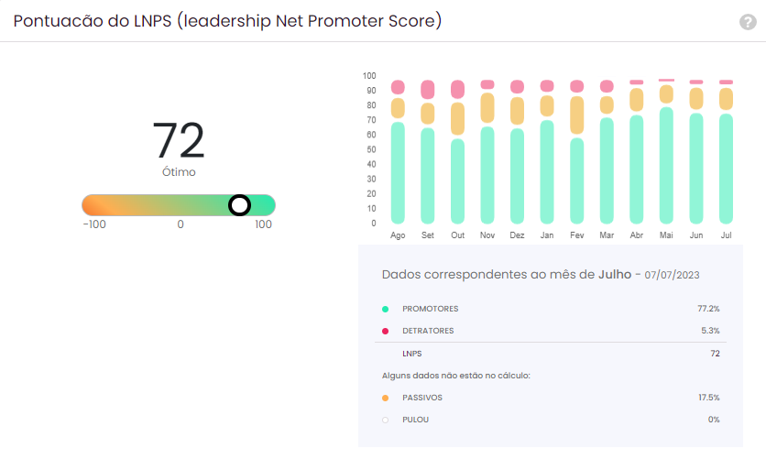
Nossa Meta para 2023
80
Clima
MetaX

Slide 28
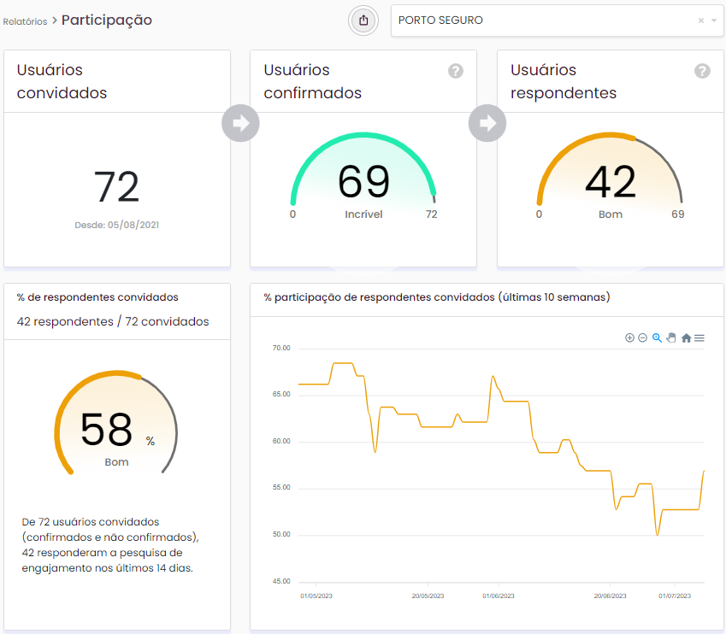
Nossa Meta para 2023
90%
Clima
MetaX

Slide 29
DIRETRIZES 2023

Slide 30
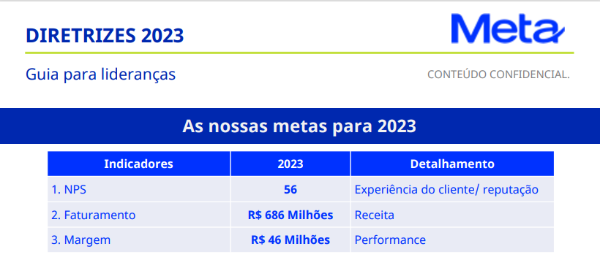
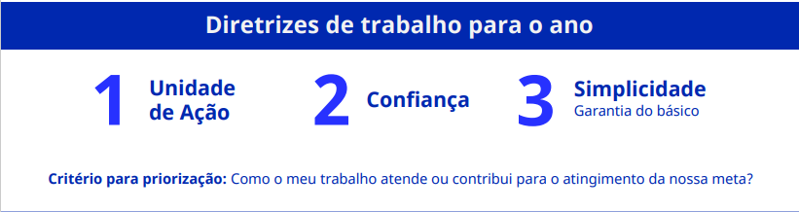

Slide 31
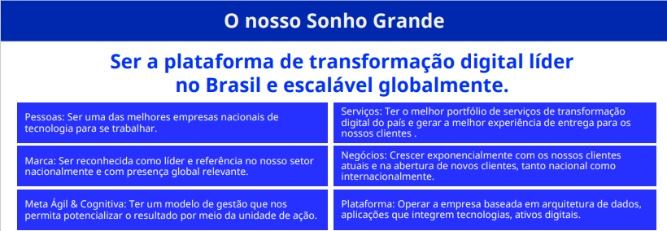
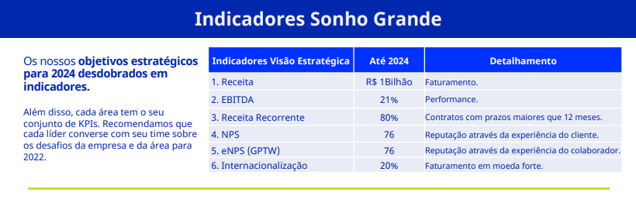

Slide 32
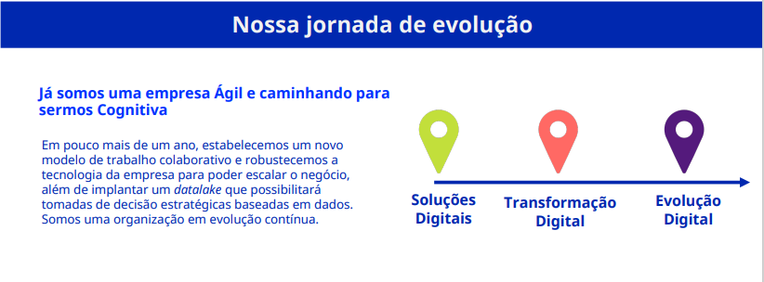

Slide 33
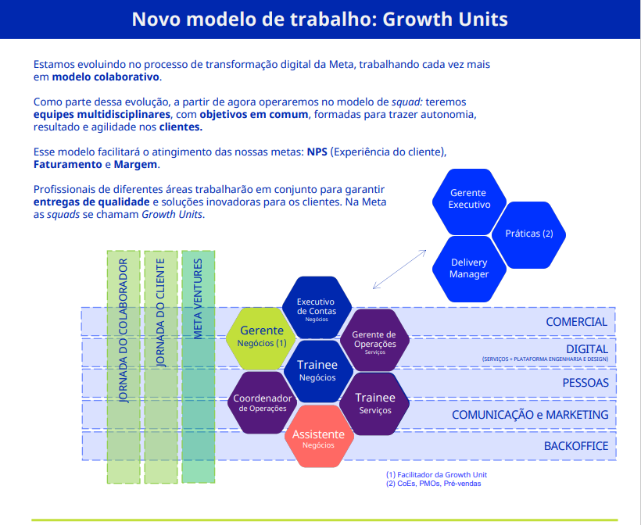
GU EMERALD

Slide 34
O QUE FAREMOS EM 2023?

Slide 35
O que faremos em 2023
Mapeamento de Carreira
Todos os profissionais terão o plano de carreira planejado e acompanhado.
Estamos pensando constantemente nas ações que a Meta pode implementar na Porto e destacaremos algumas.
Reunião 1:1
Teremos reunião de feedback 1:1 trimestralmente e tudo ficará registrado no Senior.
Acompanhamento do Profissional
Acompanharemos o seu projeto e a sua forma de trabalho para que possamos ajudar no seu crescimento.

Slide 36
O que faremos em 2023
Treinamento Mensal
A ideia é realizarmos no mínimo um treinamento mensal sendo realizado por um profissional Meta do time.
Estamos pensando constantemente nas ações que a Meta pode implementar na Porto e destacaremos algumas.
Programa de Reconhecimento Profissional
Faremos ações para que os profissionais possam reconhecer uma atitude do colega de equipe.
Encontros presenciais com o time
Marcaremos encontros presenciais de integração com o time quando o time de gestão estiver em São Paulo. Vamos falar de outras coisas sem ser trabalho?

Slide 37
O que faremos em 2023
Ações Mensais de Integração do time
Mensalmente realizaremos no mínimo uma ação de integração do time.
Estamos pensando constantemente nas ações que a Meta pode implementar na Porto e destacaremos algumas.
Café com o gestor
Semanalmente faremos uma seção de bate papo do time com o gerente da operação.
E o que você sugere para fazermos?
Mapear tutores/padrinhos
Mapearemos tutores por tecnologia para que possam apoiar os demais profissionais nos projetos e também padrinhos por projetos para ajudar os novos profissionais que entrarão na operação.

Slide 38
SEJA MUITO BEM VINDO
ESTAMOS MUITO FELIZES EM CONTAR COM VOCÊ!

Slide 39



meta.com.br
contato@meta.com.br
+55 11 2101 1300
+55 51 2101 1300
+55 41 2101 1300
metaoficialbr
company/metaoficial
@meta_oficial

